Slide 1
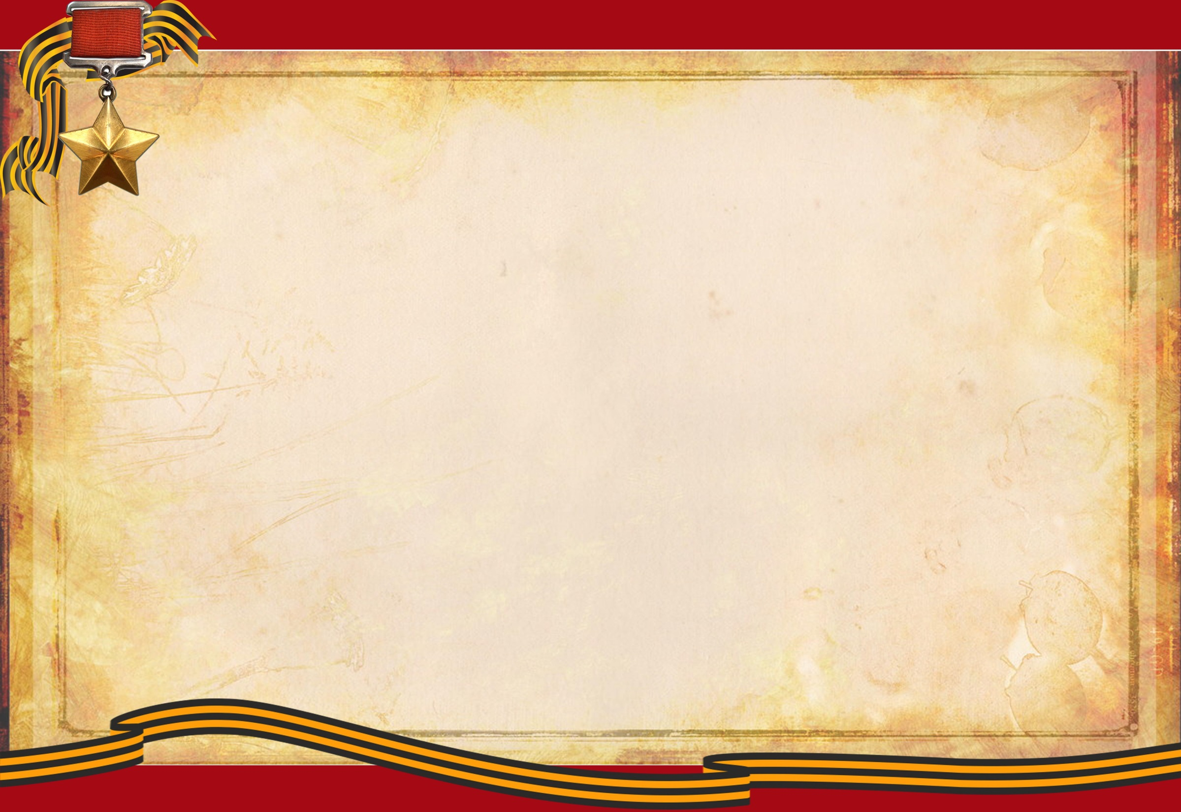
1945-2021
Мои герои войны

Slide 2
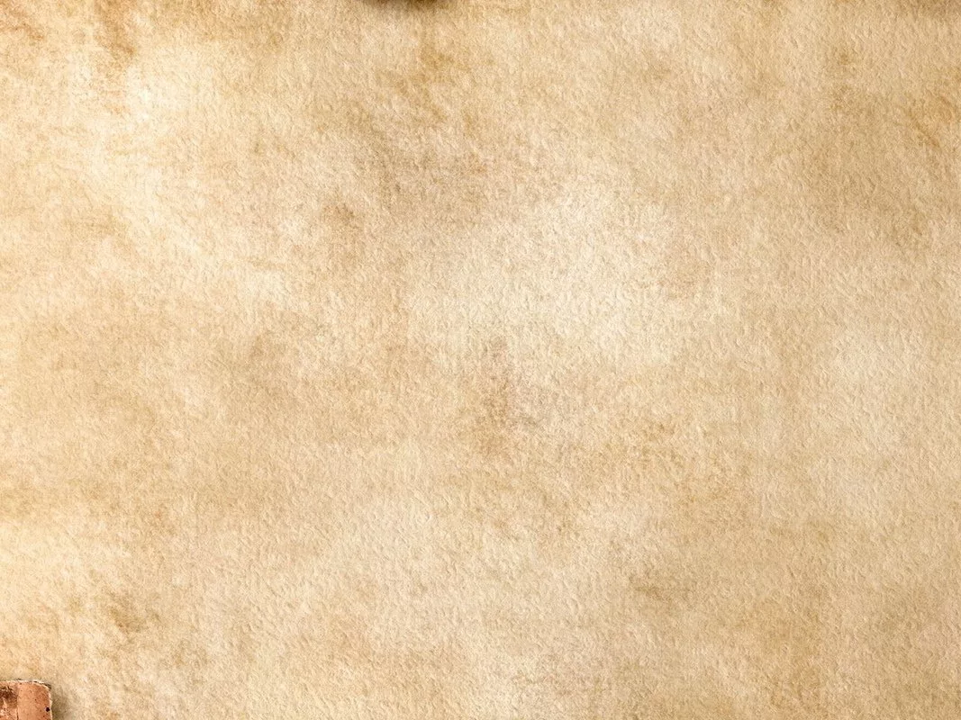
Только тот народ, который чтит своих героев, может считаться великим!
К.К.Рокоссовский

Slide 3
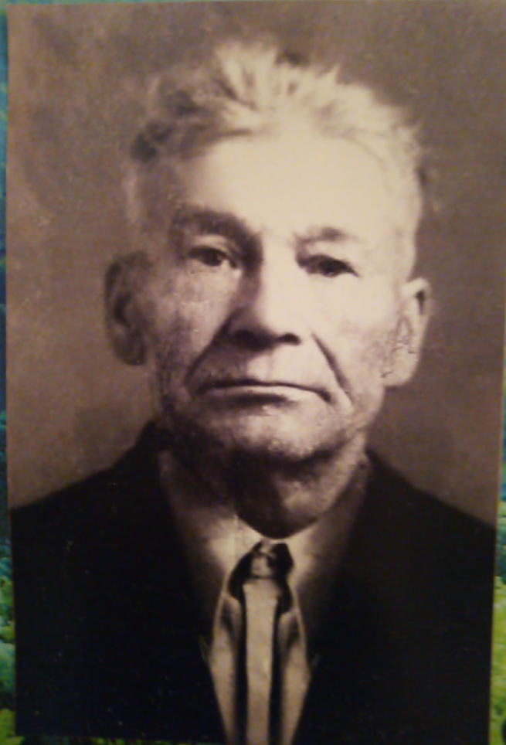
Самсонов Гаврил Евдокимович
Это мой прадедушка по папиной линии. И сейчас я бы хотела рассказать его жизненный путь. Всю информацию я узнала от моей бабушки- Смирновой Людмилы Гавриловны.

Slide 4
Боевой путь солдата
Родился 7 декабря 1909 года в деревне Грязново Чкаловского района. До войны работал плотником и на заправочной станции в колхозе. Очень любил охоту. Был хорошим семьянином, имел 5 дочерей. Когда началась Вторая Мировая, прадедушка пошел в военкомат и попросился добровольцем на войну. Но ему в этом отказали и отправили рыть окопы. Только в 1944 Чкаловским РВК, Горьковской обл., Чкаловского р-на в качестве рядового был призван в армию. Воевал до конца и дошел до Берлина!

Slide 5
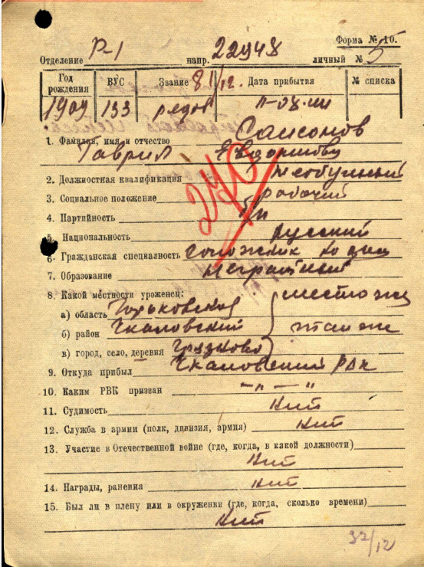

Slide 6
Мирная жизнь героя
После войны продолжил работать в колхозе Имени Калинина. В 1973 потерял жену и стал один заботиться о хозяйстве, и помогать детям. Продолжал ходить на охоту и брал мою бабушку с собой. В 1985 году был награжден Орденом Отечественной войны 2 степени. В 25 ноября 1993 года скончался от инсульта.

Slide 7


